Slide 1


AI를 활용한
1인 가구 안전지도 서비스
혼자서도 안심할 수 있는 우리 동네,
함께 만드는 1인 가구 안전망
본 발표는 ‘AI for Impact’ 프로그램의 일환으로 풀씨연구회 연구모임 ‘홀로그램＇이 작업한 내용을 담은 것입니다.’

Slide 2



Background
36.1%
2~3배
44.6%
1인 가구 비율
범죄 발생률
안전 불안감
우리 사회 급증하는 1인 가구가
전체 가구 중 차지하는 비율
1인 가구 비율 40%이상 지역이
40% 미만 지역과 비교할 때
5대 범죄가 발생하는 비율
일상 생활이 안전하지 않다고 느끼는
여성 1인 가구의 비율

Slide 3




Team
‘홀로그램’
‘홀로’ 살아가는 사람들(1인 가구)의 삶의 무게 ‘그램’에 관심을 갖는 연구자들의 모임
박민선(복지)
백지혜(복지)
사단법인오픈도어 대표
사단법인오픈도어 선임
서재원(복지)
이사롤(건축공학)
강남구재가노인지원기관센터장
가천대학교

Slide 4

우리가 해결하고자 하는 문제
혼자서도 쉽고 편리하게 안심할 수 있는 곳을 찾고
함께 안심할 수 있는 지역을 만들어가는 방법은 없을까?

Slide 5



기존방식의 한계
1인가구의 입장
사회문제해결을 원하는 실무자의 입장
데이터 수집의 한계
데이터 정제와 정리의 문제
프로그래밍 초보들의 데이터 시각화 시도
정보의 홍수 속에서 필요 정보의 출처 알지 못함
고령이거나 정보를 다루는데 익숙하지 않은 1인 가구

Slide 6

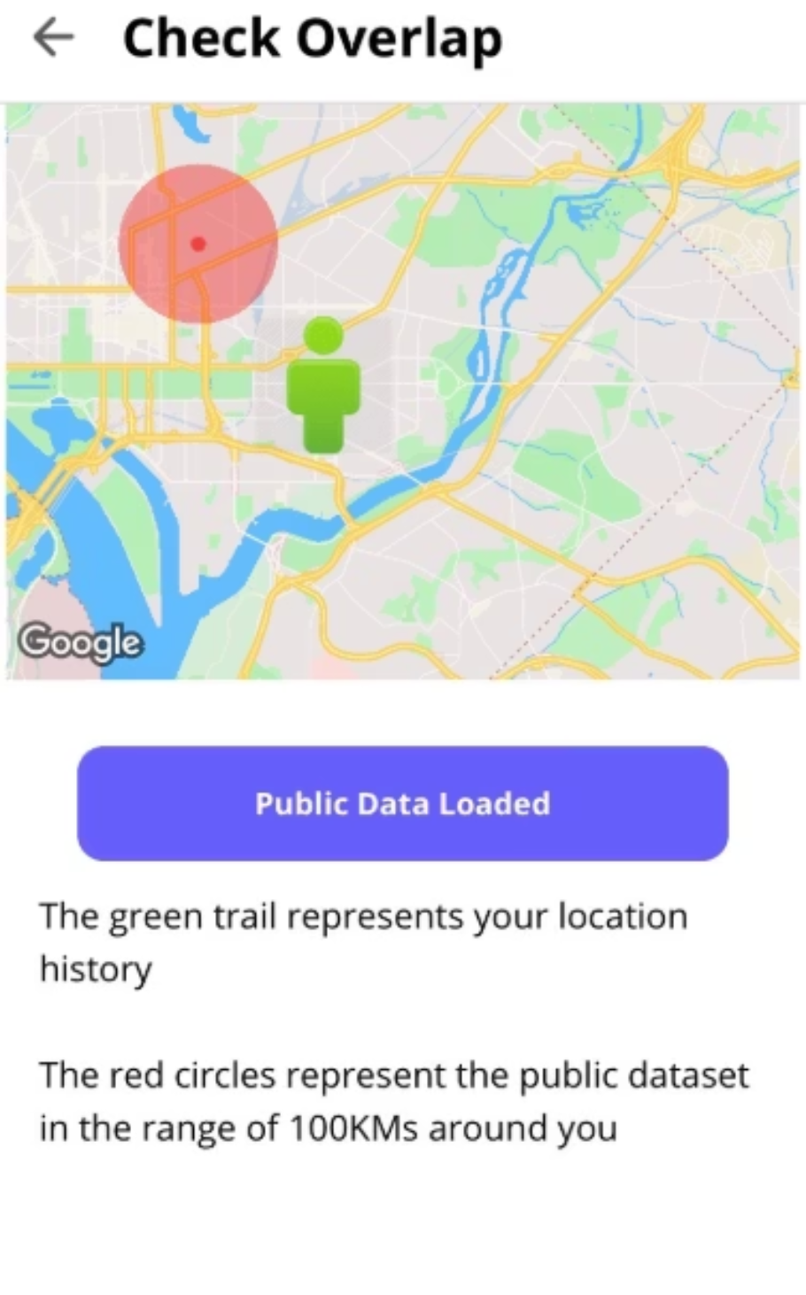
해결방법(안심지도제작)
미국 MIT의 safepaths AI를 활용한 공공데이터 시각화
데이터 수집
데이터 정제
시각화 구현
사용자 편의성 강화

Slide 7



해결방법 (전문가협업)
데이터 시각화 및 지도 구현 방향 조언,
AI채팅 기능활용에서의 법률적 유의점 자문
범죄예방 및 시민의 두려움 완화에 유의미한
요인 자문, 다양한 안전관련 데이터를 종합한
안심지수 산출 자문
공공데이터 외에 안전관련 공개가능한
데이터 검토, 데이터 요청(정보공개청구)
1인가구의 범죄 두려움을 완화하고
실제 범죄예방 및 치안강화에 유의미한 데이터 총 10종 선정

Slide 8
솔루션 (안심지수 산출)
자료 출처 | 제목 | 파일명 | 지표 정보
공공 데이터 포털 | 서울특별시_안심귀갓길 안전시설물 | -안심귀갓길_안전시설물(코드유형) -안심귀갓길 안전시설물 통합데이터_SHP -서울시 안심귀갓길 안전시설물 | 안심벨(동별)
 |  |  | CCTV(동별)
 |  |  | 보안등
 |  |  | 안심귀갓길
 |  |  | 112신고안내
 |  |  | 안심반사경
공공 데이터 포털 | 서울특별시_가로등 위치 정보 | -서울특별시_가로등 위치 정보_20221108 | 동별 가로등 수
공공 데이터 포털 | 경찰청_전국 지구대 파출소 주소 현황 | -경찰청_전국 지구대 파출소 주소 현황_20241231 | 동별 기관 유무
서울지방경찰청 | 자율방범대 활동지역 | -13_25년 동단위 자율방범대 조직 및 활동 여부(정보공개청구 접수번호 14791228) | 조직(활동) 여부
서울지방경찰청 | CEPTED 설계지역 | -14_CPTED 사업 시행 지역 리스트 | 해당 지역 여부
1. 유의미한 데이터 수집, 정제
2. 각 지표에 점수부여
3. 안심지수 계산
여러 곳에서 모은 안전 관련 정보들을 모아 정리
전문가들의 도움을 받고 여러 연구를
참고하여 지표값 선정 및 가중치 부여
10가지 중요한 안전 관련 정보를 하나로 합쳐 '안심지수＇를 제작
복잡한 안심정보들을 우리 동네에 맞는 안심지수로 산출하여 제시

Slide 9
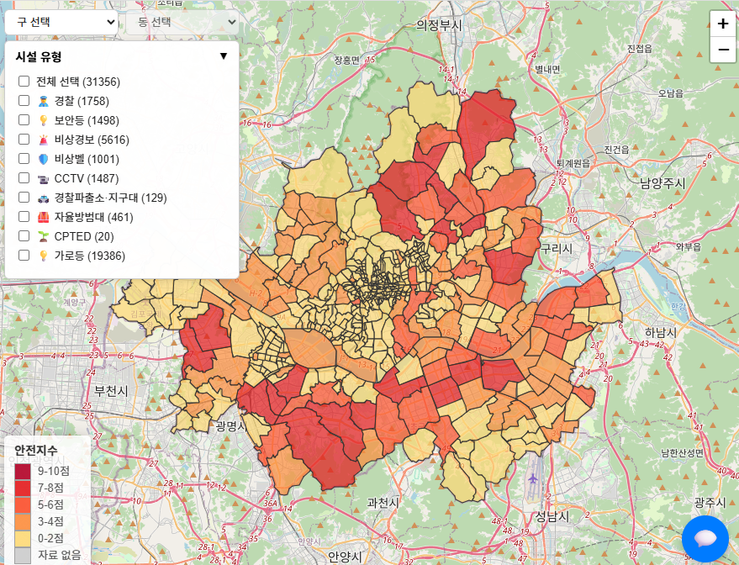
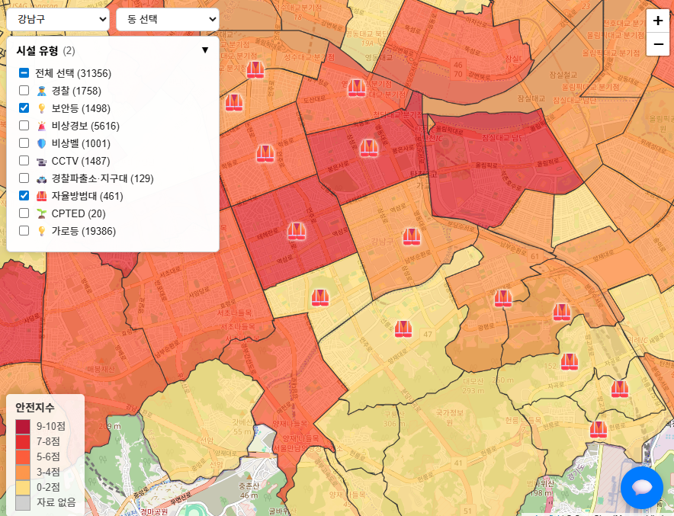
구현결과 (핵심기능)
기능 1.
이용자가 관심 있는 지역의 안전정보를
유형별로 선택하여 확인가능
관심있는 지역(전체 또는 개별 동)의
안전정보 10개 종류를 유형별로 선택하여 분포를 확인가능

Slide 10
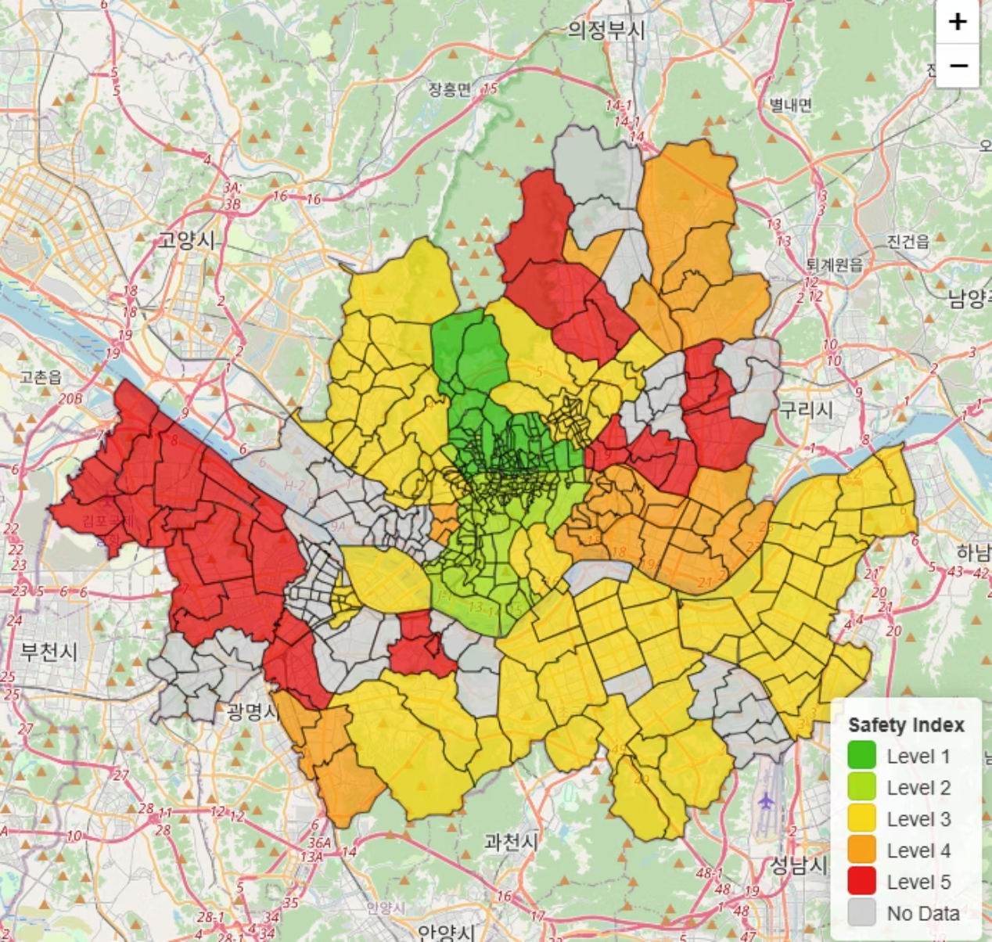
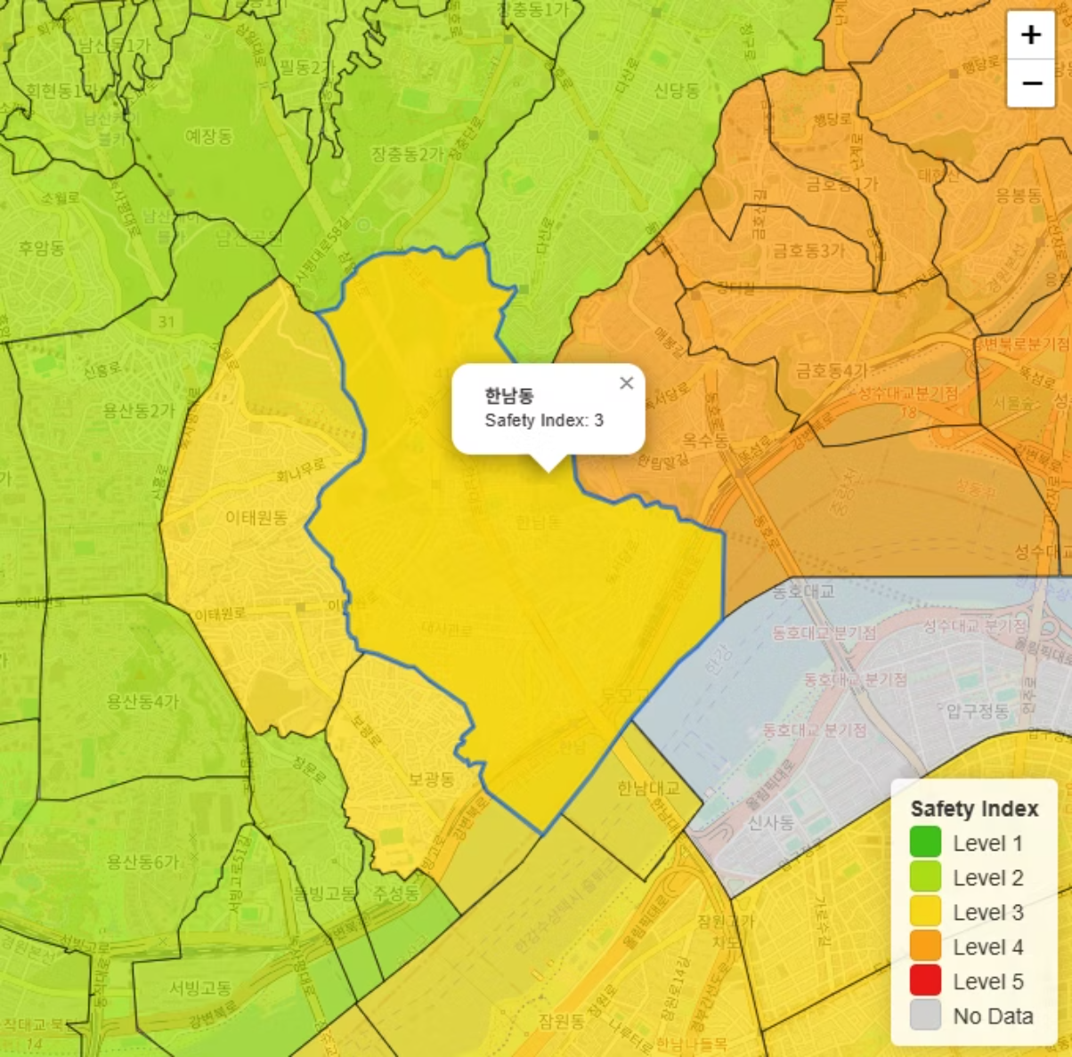
구현결과 (핵심기능)
기능 2.
이용자가 관심있는
지역의 안전정보를
통합한 안심도를
점수로 동별로 확인가능
확대
구현 중인 안심지도(안심지수를 동별로 표시한 결과)
구체적인 지역(동단위)을 확대하거나 클릭하면 안심정도를 확인

Slide 11
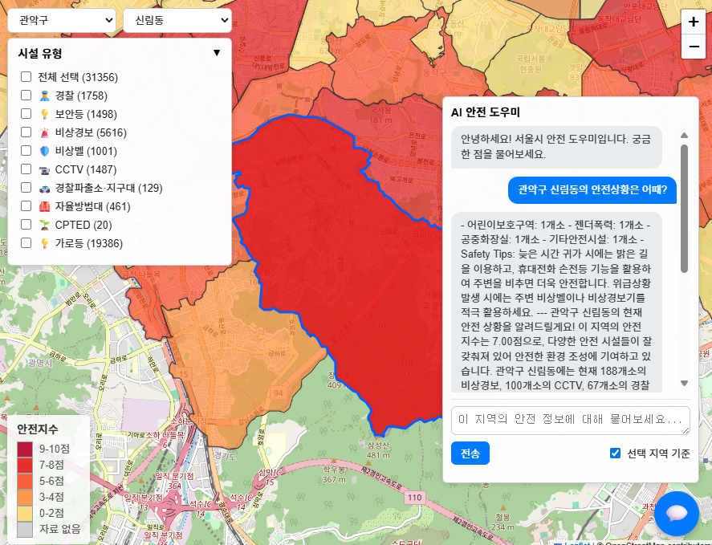
구현결과 (핵심기능)
기능 3.
AI채팅기능을 활용해 구체적인 지역에 대한
안심정보, 안전 경로, 안전확보 관련된
조언을 얻음

Slide 12
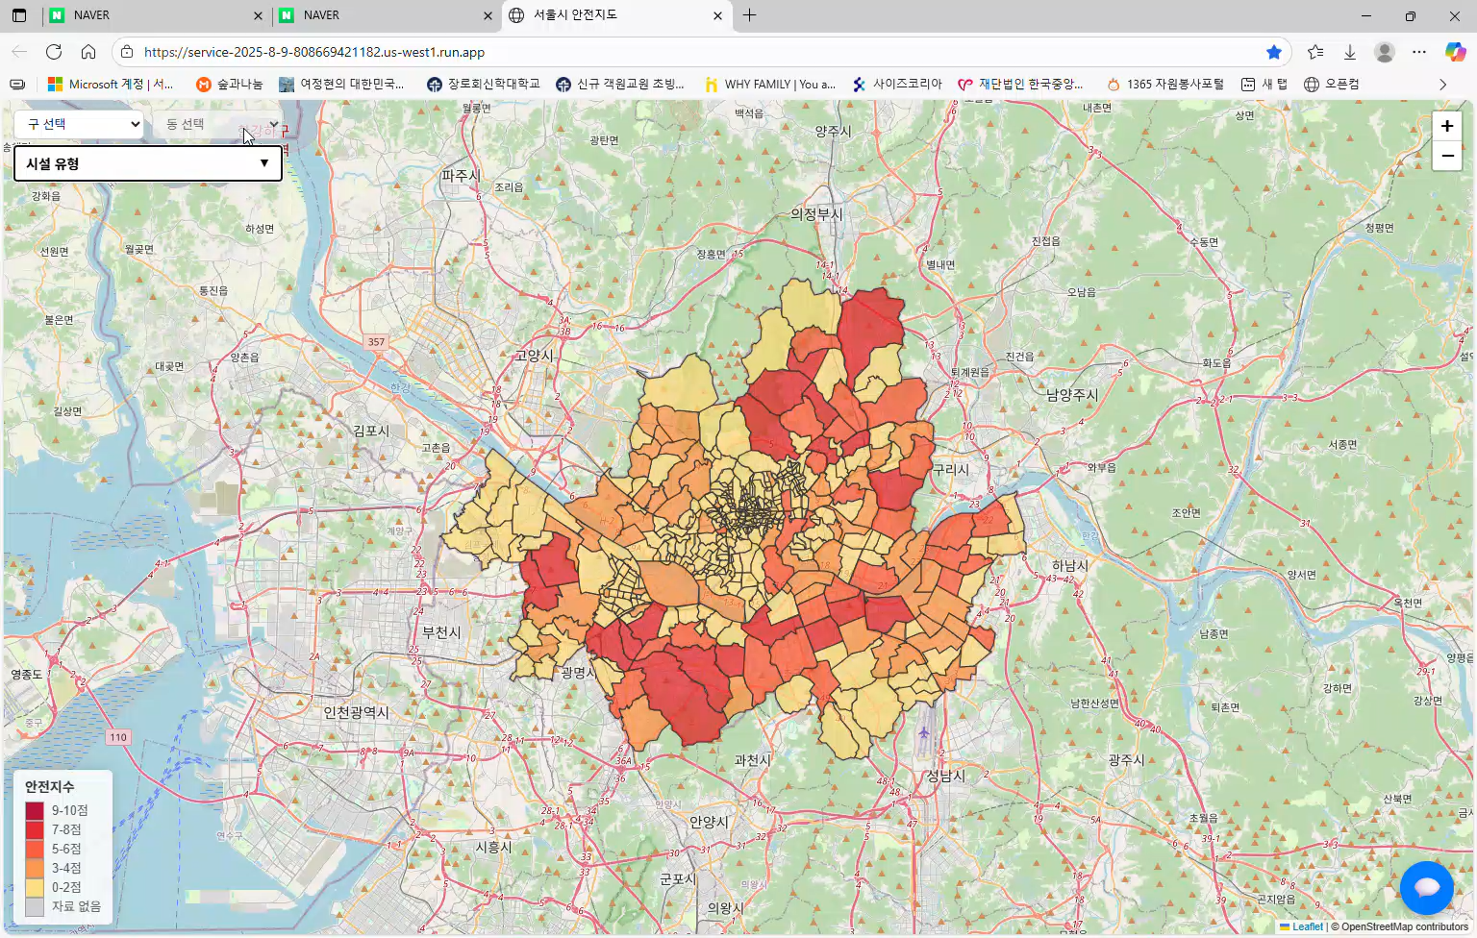

Slide 13
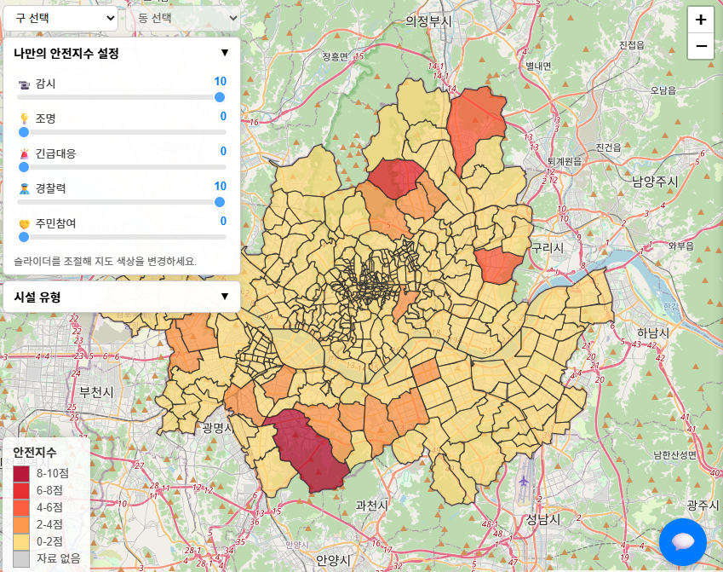
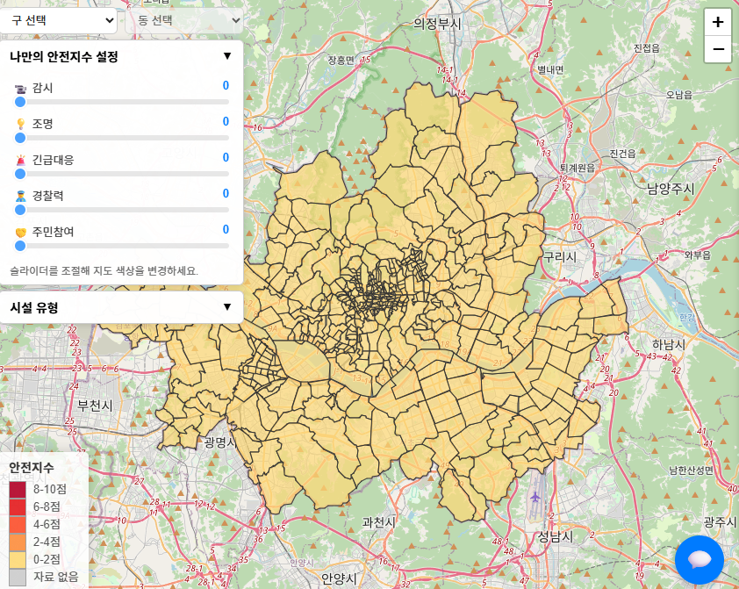
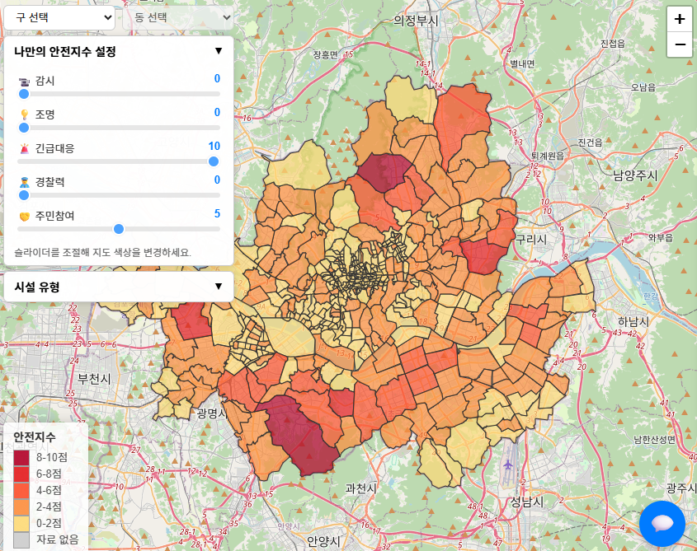
구현결과 (핵심기능)
기능 4.
이용자가 자신의 상황이나 가치관에 따라
지표별 중요도를 직접 설정하여 안심도를 체크
사용자가 가중치를 부여하기 전 지도 (모든 지역에 안심도 점수가 부여 전)

Slide 14


기대효과
Effect 1
Effect 2
Effect 3
1인 가구 안심도 증가
불안감 완화
사회신뢰 강화
1인 가구의 안심도 증가 및
삶의 질 제고
안전 관련 데이터 수집 및 가공을 통한
시각화 구현으로 사회 내에서의
안전에 대한 불안감과 두려움이 완화
나아가 사회 구성원 간 신뢰와
안전강화를 위한 노력 활성화

Slide 15



AI로 인한 배움 및 한계
배움
배움
값진 도전과 협업구도 경험
방향과 초점의 변화
윤리적 고민
AI 활용과 가능성에 대한 도전경험
AI가 발생 가능한 갈등과 우려 상황을 예측하고 제안함으로써 초점 변경
.예상치 못한 상황에 대한 대응
AI를 활용한 플랫폼 기능 확대 및
활성화를 위한
비영리 분야에서의 윤리적 고민
여러 전문영역과 경험을 가진 주체들과 함께 고민하고활용도를 높이기 위한 상호학습의 기회

Slide 16


향후 로드맵
“안심지도에서 연결지도로, 안전포털까지”
데이터 확장
사용자 편의성 강화
참여형 플랫폼
결국 안전한 사회는, ‘연결’되어 있는 사회

Slide 17
마무리
01
02
AI에 대한 편견 해소
더 많은 기회를 통한
사회문제해결 도전 기대

